Slide 1
SW교육 (1)

Slide 2
교육을 해야하는 이유
표면적인 이유
4차 산업혁명 (SW의 중요성 증가)
스티브 잡스, 오바마 명언
세계기업순위 10위내 (10개중 9개 IT기업)

Slide 3
교육을 해야하는 이유
내부적인 이유
생각이 아닌 고민 (No Why, Yes How)
엔지니어로써의 마음가짐 (틀린답을 알고있는것을 부끄러워하지 않는 것)
3. 본인은 항상 같아 지려고 함을 인정하는 것
4. 지식을 도구로서 인지하는 것

Slide 4
언플러그드 / 프로그래밍

Slide 5
언플러그드
플러그를 사용하는 모든 전자기기를 사용하지 않으며, 교육하는 것
샌드위치 만들기
리코채로봇
10진수 - > 2진수 암호문
라이트 봇

Slide 6
언플러그드
목적
코딩교육의 목적 설명 및 느낌을 주는 것
프로그래밍 적응력 향상
교육의 방향성 제시

Slide 7
샌드위치 만들기
https://www.youtube.com/watch?v=I5cq54MFQCo

Slide 8
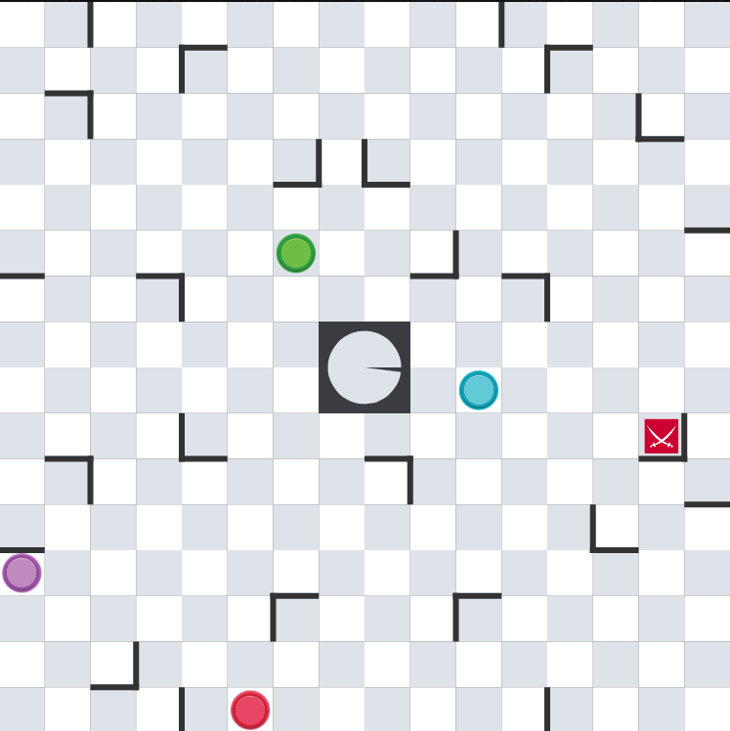
리코체로봇
A->B까지 도착을 해야한다.
주어진말은 직진만 할수있음
벽에 부딪히면 말의 움직임은 멈춤
다른말을 벽으로 사용할수 있음
최초성공1점. 다른방법제시 + 2 점 … 계속 점수 누적
5분이상 없을시 다음목표점 재지정

Slide 9
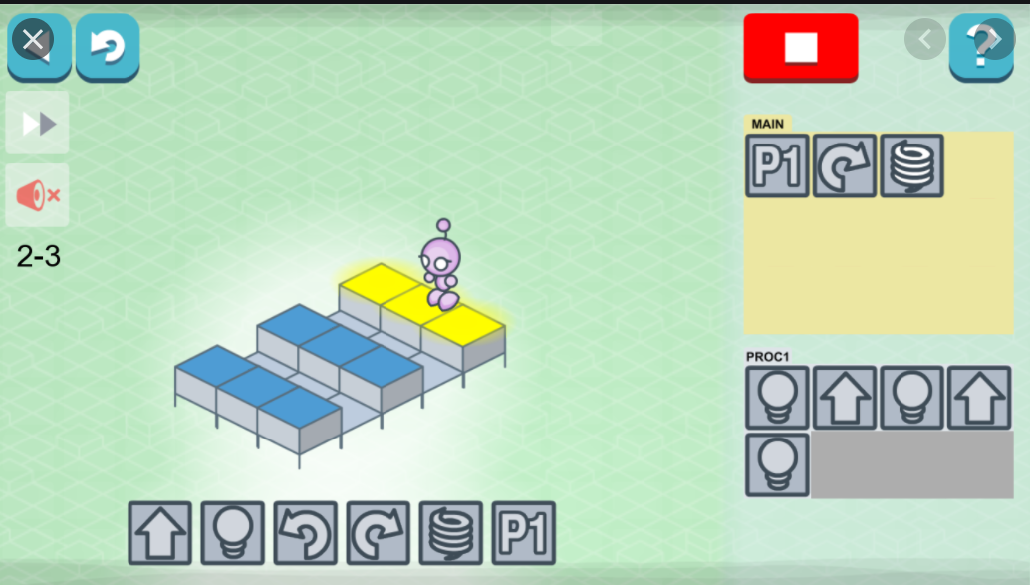
샌드위치 만들기

Slide 10
프로그래밍
개발환경 : 온라인 디버거
언어 : C (개발자를 믿는 언어)
문제제시 --> 문제해결
해결방법은 없음강조

